Slide 1
Laboratorio de datos, clase 12
Clasificación y regresión basada en instancias (KNN)
Prof. Enzo Tagliazucchi
tagliazucchi.enzo@googlemail.com
www.cocucolab.org

Slide 2
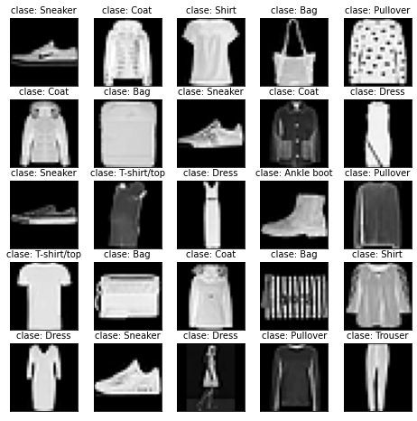
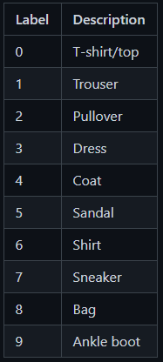
En la clase pasada vimos...
Dataset “fashion mnist”

Slide 3
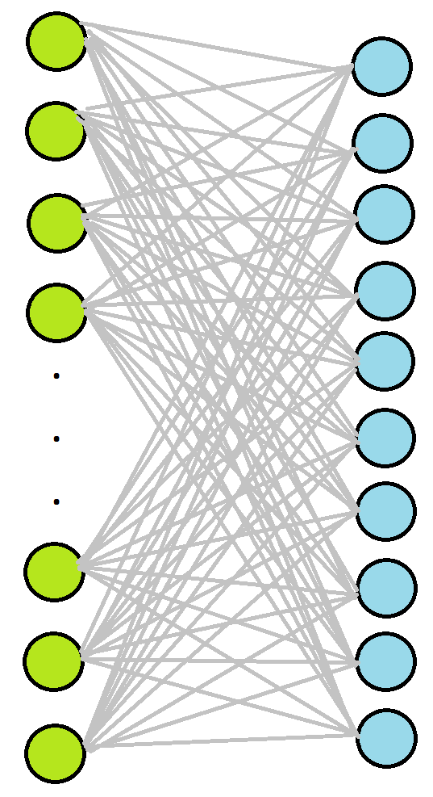
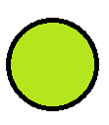
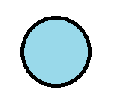

En la clase pasada vimos...
Clasificador lineal
Accuracy (test) = 0.8424
Unidades de entrada
(una por cada pixel en la imagen, total=784)
Unidades de salida
(una por cada categoría, total=10)
Función softmax: si $x_{i}$ y $z_{i}$ son el input y output de la i-ésima unidad de salida, entonces:
$z_{i}=\frac{e^{z_{i}^{}}}{\sum_{i=1}^{10}{e^{z_{i}}}}$
Parámetros a estimar (total=7840)

Slide 4
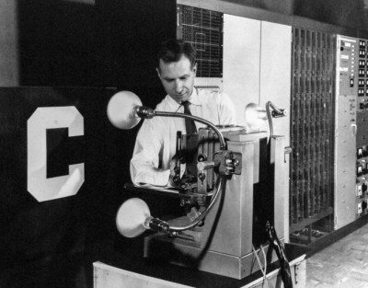
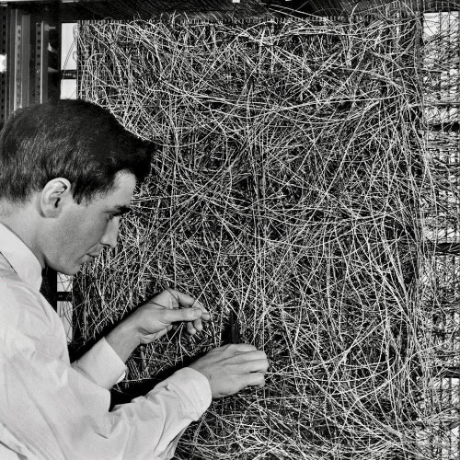
Mark I perceptron (Rosenblatt, 1958) (20 x 20)

Slide 5
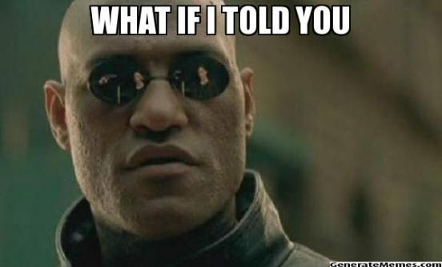
Podemos igualar el accuracy del perceptron con un algoritmo sencillo, casi trivial Este algoritmo ni siquiera se entrena Como mucho, este algoritmo tiene un único hiperparámetro para ajustar

Slide 6
El algortimo KNN (básico)
Tenemos un conjunto de datos y etiquetas (matrices X, y).
Queremos predecir la etiqueta de un nuevo sample, x
Calculamos la proximidad del sample x a todos los que están en X (usando alguna función de distancia para la proximidad, típicamente norma 1, 2, infinito)
Seleccionamos los K que estén más próximos a X (K es hiperparámetro)
Nos fijamos la etiqueta que tienen esos K y predecimos que x tiene la etiqueta más frecuente

Slide 7
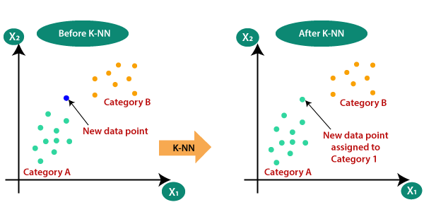
Observaciones:
Puede usarse para predecir la probabilidad de cada clase (cantidad de veces que cada etiqueta aparece entre los K más cercanos, dividido K)
Se puede usar para problemas multiclase
Se puede usar para regresión, por ejemplo, devuelvo el promedio de los valores asociados a los K más cercanos

Slide 8
Ventajas de KNN:
Fácil de usar e interpretar (podemos entender por qué obtuvimos la predicción que obtuvimos)
Depende de un único hiperparámetro
Multiclase, devuelve probabilidades
Sirve para regresión
Es robusto al ruido en los features
No paramétrico
Entrenamiento súper rápido
Útil para sistemas de recomendaciones
Buena performance

Slide 9
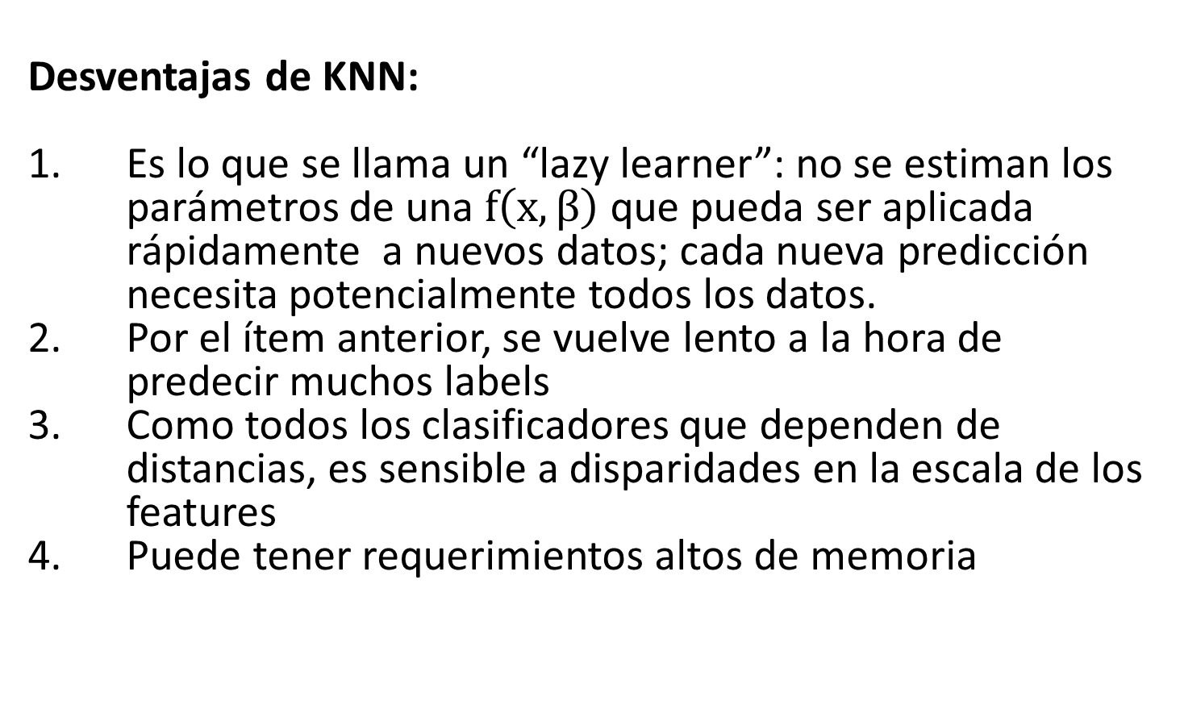
Desventajas de KNN:
Es lo que se llama un “lazy learner”: no se estiman los parámetros de una $f\left(x,β\right)$ que pueda ser aplicada rápidamente a nuevos datos; cada nueva predicción necesita potencialmente todos los datos.
Por el ítem anterior, se vuelve lento a la hora de predecir muchos labels
Como todos los clasificadores que dependen de distancias, es sensible a disparidades en la escala de los features
Puede tener requerimientos altos de memoria

Slide 10
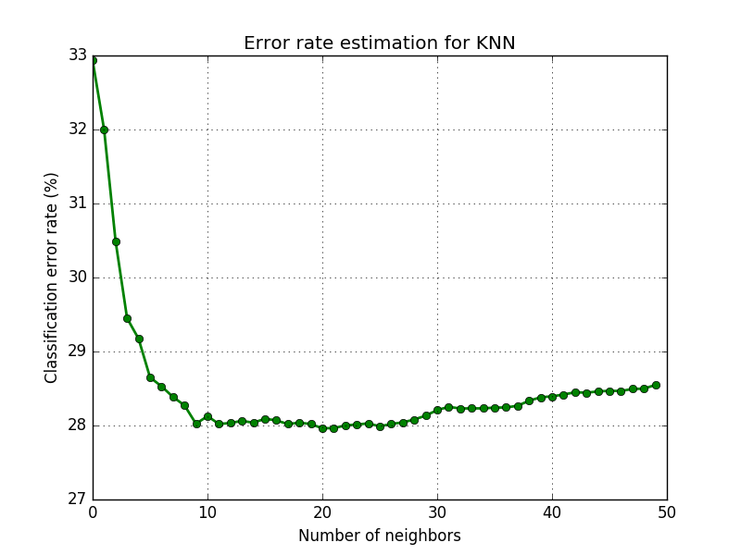
¿Cómo elijo K?
K=1 implica predicciones poco estables y sensibles al ruido (“overfittear”)
K muy grande implica que empiezan a votar ejemplos que están muy lejos del dato cuya etiqueta quiero predecir, y la performance empeora
En el medio, tiene que haber algún K óptimo

Slide 11
¿Qué tan lento es predecir una nueva etiqueta?
Depende del algoritmo que uso para calcular la distancias.
Fuerza bruta (distancia contra todos):
O(ND), donde N es la cantidad de ejemplos de entrenamiento y D la cantidad de dimensiones (independiente de K).
Recomendable solo si N es pequeño.
Otros más sofisticados (KDtree, Balltree) pueden ser más eficientes si hay muchos datos o dimensiones.
Idea: los datos pueden vivir en una variedad de dimensión menor a D.

Slide 12
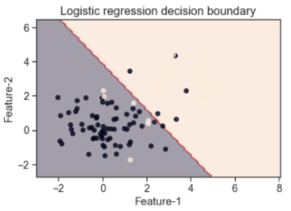
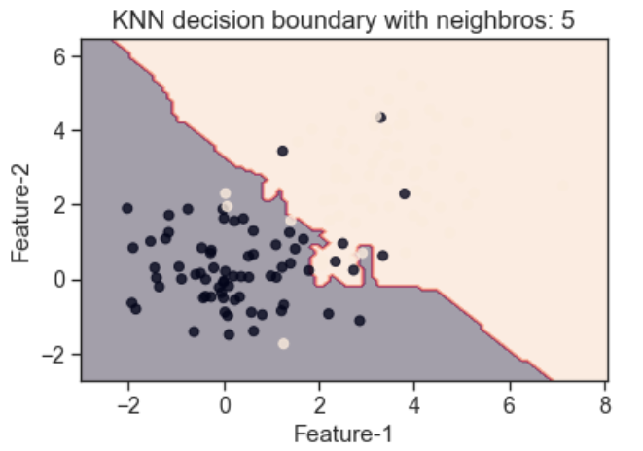
Por qué KNN es no paramétrico:

Slide 13
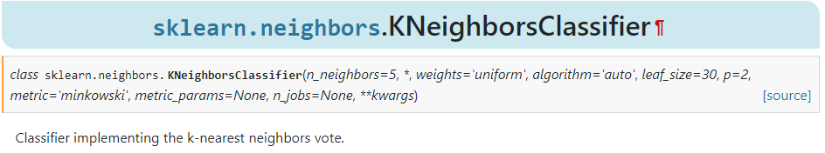
Parámetros:
n_neighbours: el K de KNN
weights: ‘uniform’ si el peso de los votos es el mismo para todos los K, ‘distance’ si el peso del voto decae con la distancia.
algorithm: ‘auto’, ‘brute’, ‘kd_tree’, ‘ball_tree’
leaf_size: parámetro relevante para ‘kd_tree’ y ‘ball_tree’
p: potencia para la métrica de Minkowski. p=2 resulta en distancia Euclidea
metric_params: si quiero probar otra métrica

Slide 14
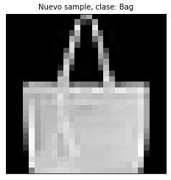
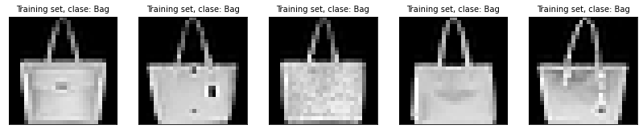
Por qué tengo la etiqueta que tengo:

Slide 15
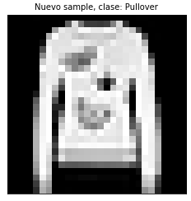
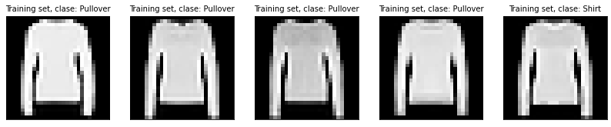
Por qué tengo la etiqueta que tengo:

Slide 16
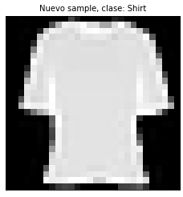
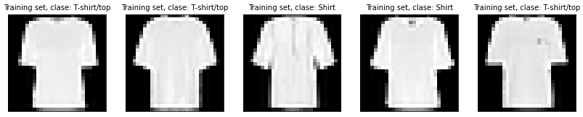
¿Por qué me equivoco?

Slide 17
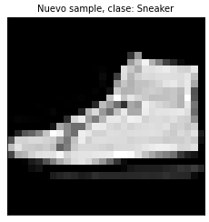
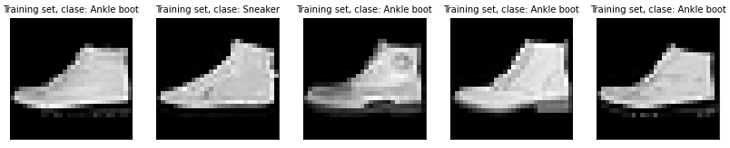
¿Por qué me equivoco?

Slide 18
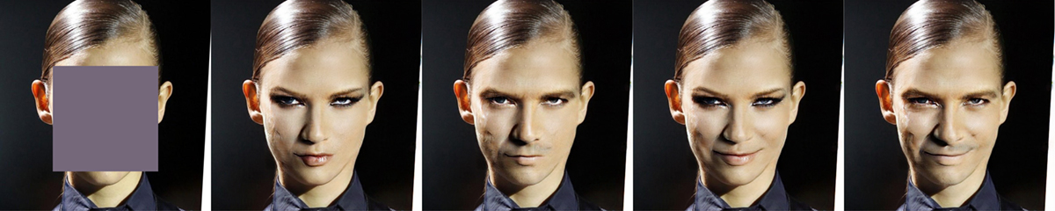
Regresión con KNN
Problema: completar caras

Slide 19
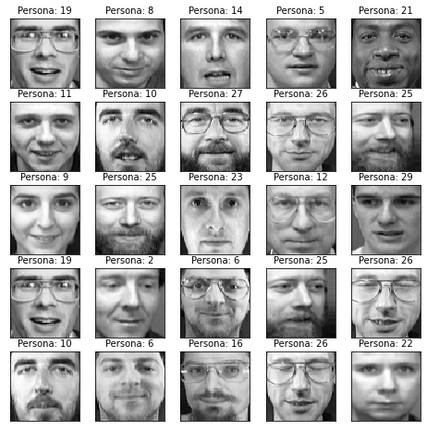

Slide 20



Caras completas, originales
Caras completas (KNN)
Caras completas (regresión lineal)

